Slide 1

«Скучные уроки годны лишь на то, чтобы внушить неприязнь и к тем, кто их преподает, и ко всему преподаваемому».
Ж.Ж.Руссо

Slide 2

Учимся по новым стандартам:
проектирование и проведение метапредметного урока в условиях реализации ФГОС ООО.

Slide 3
Основы и смысл введения ФГОС
НАУЧНЫЕ:
фундаментальное
ядро
содержания общего
образования
ИДЕОЛОГИЧЕСКИЕ и МЕТОДОЛОГИЧЕСКИЕ: концепция духовно-нравственного воспитания
СОЦИАЛЬНЫЕ: заказ системе
образования
Назначение нового стандарта –
достижение качественно
новых результатов образования через реализацию парадигмы
деятельностного развития
ВАЖНЕЙШИЕ ОСОБЕННОСТИ
ОРИЕНТАЦИЯ
НА СИСТЕМУ ЗУН
СИСТЕМНО-
ДЕЯТЕЛЬНОСТНЫЙ ПОДХОД К ОСВОЕНИЮ
МЕХАНИЗМ ОЦЕНИВАНИЯ РЕЗУЛЬТАТОВ
ПЛАНИРУЕМЫЕ
РЕЗУЛЬТАТЫ
ДИНАМИКА
ЛИЧНОСТНОГО РАЗВИТИЯ
Notes:
3

Slide 4
ТРЕБОВАНИЯ СТАНДАРТА К РЕЗУЛЬТАТАМ ОСВОЕНИЯ
ОСНОВНОЙ ОБРАЗОВАТЕЛЬНОЙ ПРОГРАММЫ
личностным
метапредметным
предметным
развитие универсальных учебных действий:
познавательных
регулятивных
коммуникативных; овладение ключевыми компетенциями
саморазвитие,мотивация к обучению и познанию
опыт деятельности по получению нового знания

Slide 5
Результаты обучения и научения
Где:
З – знания
У – умения
С – способности
Л – личностные качества
К - компетентности
К
З
У
Л
С

Slide 6
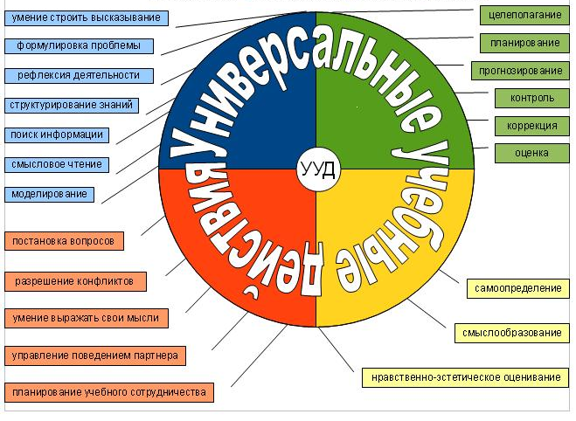

Slide 7
На уроке, соответствующем требованиям ФГОС, знание не передается в готовом виде,
а строится самим учащимся в процессе познавательной, исследовательской деятельности.
Современный урок нацелен на обеспечение достижения нового качества образования:
всестороннее развитие личности школьника
с учетом его возрастных особенностей, интересов и потребностей и
качественное усвоение программного материала
через овладение универсальными учебными действиями в процессе активной самостоятельной познавательной деятельности.

Slide 8

Вопросы для обсуждения
Урок как ведущая организационная форма обучения.
Объяснительно-иллюстративный, системно-деятельностный, проблемно-развивающий подходы к организации урока.
Цели и задачи педагога на этапе актуализации, целеполагания, открытия и применения нового знания, рефлексии.
Проектирование урока: конспект, технологическая карта, сценарий урока.
Планируемые образовательные результаты и средства их достижения на этапах проблемно-развивающего урока.

Slide 9

«Урок – это зеркало
общей и педагогической
культуры учителя,
мерило его интеллектуального
богатства, показатель его
кругозора, эрудиции».
В.А. Сухомлинский

Slide 10
Знаете ли вы, что…
Учитель в среднем проводит более 25 тысяч уроков …
Школьник посещает около 10 тысяч уроков за время обучения…
Урок занимает приблизительно 98% учебного времени…

Slide 11
Пути организации процесса усвоения информации на уроке
Объяснительно-иллюстративный подход: учитель сообщает готовую информацию разными средствами, а учащиеся воспринимают ее, осознают и фиксируют в памяти.
Системно-деятельностный подход: усвоение содержания обучения происходит не путем передачи информации, а в процессе собственной активной деятельности ученика.
Проблемно-развивающий подход: ученик должен сам найти ответ на неизвестный вопрос, опираясь на умение строить гипотезы, их проверять, находить верное решение разнообразными способами.

Slide 12
Цель и задачи обучения в контексте ФГОС:
Развитие личности –
смысл и цель
современного
образования
— общекультурное развитие
З
адачи
— личностное развитие
— познавательное развитие
— формирование учебной деятельности
— развитие коммуникативной компетентности

Slide 13
Традиционный урок: плюсы и минусы
Плюсы | Минусы
Меняющиеся времена не могут изменить лучшее в уроке. То, что накапливалось веками, остается ценным всегда. Нельзя обойтись без прочных, систематических, глубоких знаний. Нельзя обойтись без воспитанной традиционным уроком привычки к дисциплине и порядку в голове. | Очень высокая утомляемость учителя, особенно на последних уроках, т. к. большую часть урока проводит сам учитель.
Всю жизнь проводили традиционные уроки и вырастили нормальных учеников. | Надоедает одно и то же, бесконечное «повторение пройденного»; Жалко «сильных» учеников, которых с каждым годом все меньше и меньше («низкий» уровень подтягиваем до «среднего», а с «сильными» работать некогда).

Slide 14
Плюсы | Минусы
На традиционном уроке легко работать: его организация проста, привычна, хорошо известна и отработана до мелочей. | Все большее количество учеников желает учиться в классах «выравнивания».
Ориентация на коллектив позволяет уделять равное внимание и отличникам, и «середнячкам», со «средними» учениками работать проще, меньше головной боли. | Постоянное чувство неудовлетворенности из-за отсутствия интереса, нежелания учиться, из-за роста непонимания со стороны учеников и родителей к требованиям, предъявляемым учителем.

Slide 15
Плюсы | Минусы
Все нормы четко расписаны, легко выполняются, никому ничего не надо доказывать, всем все понятно: все правильно с точки зрения проверяющих, а раз правильно – плохо быть не может. | При традиционном обучении ученикам, успешно закончившим школу, гораздо труднее найти себя в окружающей действительности. Не случайно в последние годы среди учителей родилась шутка. На вопрос: «Кому на Руси жить хорошо: отличнику или троечнику», всегда один и тот же ответ – троечнику, т. к. он адаптирован к жизни, умеет приспособиться, выбрать нестандартное решение, принять на себя ответственность, рискнуть и т. д.

Slide 16
ОБЩИЕ ТРЕБОВАНИЯ К УРОКУ В КОНТЕКСТЕ ФГОС
Учитель в ходе собственного практического опыта воспитывает в себе «чуткость к изменениям «погоды» на уроке, проникновение в духовный мир учеников и применяет такие педагогические способы и приемы, которые соответствуют конкретным обстоятельствам»
Л.В. Занков.
Развивающее
обучение
Системно-
деятельностный
подход
Обучение в
зоне
ближайшего
развития
Нацеленность на
развитие
личности
Организация
эффективного
взаимодействия
участников
образовательного
процесса
Ориентир
на
планируемые
результаты,
формирование УУД
Учёт
возрастных и индивидуальных
особенностей
обучающихся

Slide 17
Сценирование урока
Тема урока
Цели
Задачи
Отбор содержания
Тип урока
Методы и приемы
Планир. этапов урока
Отбор дидакт. материала
ЗУН
Ситуации учения-обучения
Ключевые моменты решения учебных задач
Ситуативный анализ
Развитие способностей ребенка
Мыследеятельностная педагогика

Slide 18
Технологическая карта как инструмент сценирования урока
Микроцели занятия
Оперативная диагностика и систематический мониторинг результатов
Визуализация результатов учебного процесса в виде индивидуальных траекторий обучающихся
Проектирование целостного образовательного процесса формирования компетенций обучающихся в границах учебной темы
Notes:
Технологическая карта (далее – ТК) – инновационная форма планирования организации образовательного процесса в соответствии с требованиями ФГОС ООО, обеспечивающая эффективное и качественное преподавание предметов и достижение планируемых результатов освоения основных образовательных программ.
ТК в настоящее время стала одной из форм документации школы, в которой описан процесс взаимодействия педагога с учеником, указаны операции и действия, а так же время необходимое для их выполнения, обоснован педагогический инструментарий и дана шкала оценивания результативности освоения основных образовательных программ.

Slide 19
Примерная структура технологической карты урока
1-й этап. «Организация начала урока». Деятельность учителя: включение в деловой ритм. Устное сообщение учителя. Деятельность учащихся: подготовка класса к работе.
2-й этап. «Актуализация знаний , локализация и фиксирование индивидуальных затруднений». Деятельность учителя: выявляет уровень знаний, определяет типичные недостатки. Деятельность учащихся: выполняют задание, тренирующее отдельные способности к учебной деятельности, мыслительные операции и учебные навыки.
3-й этап. «Постановка учебной задачи». Деятельность учителя: активизирует знания учащихся, создает проблемную ситуацию. Деятельность учащихся: ставят цели, формулируют (уточняют) тему урока.
4-й этап. «Построение проекта выхода из затруднения». Деятельность учителя: построение проекта выхода из затруднения. Деятельность учащихся: составляют план достижения цели и определяют средства (алгоритм, модель и т.д.).
5-й этап. «Первичное закрепление с проговариванием во внешней речи». Деятельность учителя: устанавливает осознанность восприятия, организует первичное обобщение. Деятельность учащихся: решают типовые задания с проговариванием алгоритма вслух.
6-й этап. «Самостоятельная работа с самопроверкой по эталону, включение в систему знаний и повторение». Деятельность учителя: организует деятельность по применению инновационных знаний. Деятельность учащихся: самостоятельная работа, осуществляют самопроверку, пошагово сравнивая с эталоном.
7-й этап. «Рефлексия деятельности (итог урока)». Деятельность учителя: организует рефлексию. Деятельность учащихся: осуществляют самооценку собственной учебной деятельности, соотносят цель и результаты, степень их соответствия.
Notes:
Новый стандарт впервые обязал вводить деятельностный подход в организацию учебного процесса. От учителя теперь требуется организовать на уроках с помощью инновационных образовательных технологий такую учебную деятельность, которая обеспечит достижение инновационных образовательных результатов, позволит ученикам развить свои способности. При этом ученик не столь внимательно слушает учителя, сколько в процессе деятельности осваивает знания и умения. Поэтому в разработке каждой темы важно понимать, какую деятельность учащихся учитель специально организует и какой результат рассчитывает получить.

Slide 20
Интерактивные методы обучения
система правил организации продуктивного взаимодействия учащихся между собой и с учителем в форме учебных, деловых, ролевых игр, дискуссий, при которых происходит освоение нового опыта и получение новых знаний.

Slide 21
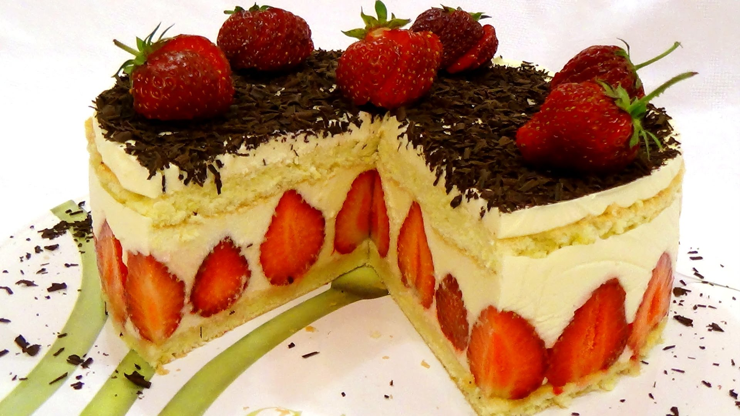
Торт решений

Slide 22
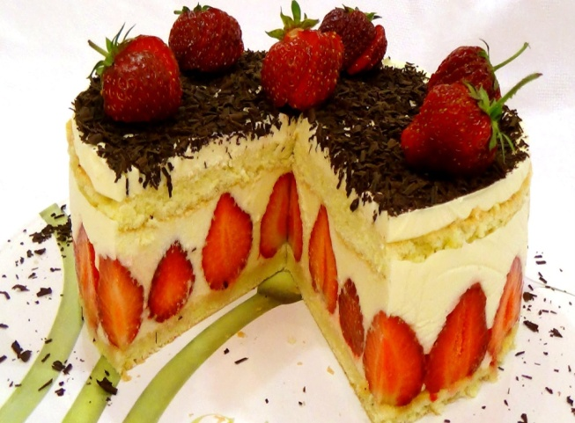
Какова структура современного урока ?
рефлексивный
актуализирующий
проблемно-целевой
применение нового знания
открытие нового знания
Notes:
УМК позволяет выстраивать урок по предложенной схеме современного урока.

Slide 23


